Slide 1

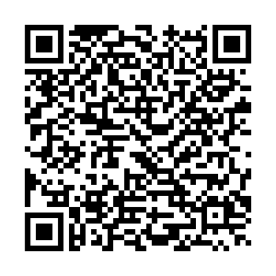
Webinaire Complication IVG : les malformations artérioveineuses
Lundi 5 juin 2023 de 19h00 à 20h30
Inscription gratuite mais obligatoire en cliquant ici ou en flashant le QR Code.
webinaire animé par :
Anne ANGOTTI(Médecin échographiste - centre de santé sexuelle GHM Grenoble )
Guillaume HINGRAI (Médecin CIVG - HFME Bron)
Marie SICOT (Médecin CIVG - HCE Grenoble)

